Slide 1

Módulo 1
Introdução ao Python
Aula 7
ConstruDelas 2022

Slide 2

Na aula anterior...
Manipulação de arquivos e pastas
with open(‘notas.txt’, ‘r+’) as arquivo:
for line in arquivo.readlines():
print(line)
arquivo.write(‘mais uma linha’)
Modo | Operações
r | Leitura
w | Escrita (apaga o conteúdo que já existe)
a | Escrita (adiciona ao conteúdo que já existe)
b | Binário
+ | Atualização (leitura e escrita)
pasta = Path('../log/') pasta.mkdir(exist_ok=True) caminho_log = pasta.joinpath('log.txt’) with open(caminho_log, 'w') as arquivo:
arquivo.write('Iniciando app...')

Slide 3
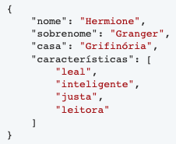

Na aula anterior...
JSONs e CSVs

Slide 4

Decorators
Decorators são formas de adicionar funcionalidades em blocos de código sem necessariamente alterá-los, deixando o código mais limpo e conciso.
A sintaxe de uso de um decorator é adicionar o nome do decorator com o caractere @ antes do bloco de código a ser chamado.
Decorators permitem que adicionemos códigos que podem rodar antes e/ou depois de uma função.
Decoradores são frequentemente usados em frameworks como Flask e Django.
A interação mais comum com decorators para aplicações web é usar, não criar.
Ainda assim é interessante entender como eles funcionam por baixo dos panos.

Slide 5
[Hora do Código]

Slide 6
APIs
Em uma aplicação web, o servidor de Front-End precisa chamar funções do servidor de Back-End
Esses servidores geralmente se encontram em computadores diferentes, podem ser escritos em linguagens de programação diferentes e precisam utilizar a internet (ou algum tipo de rede interna) para se comunicar.
Também é comum que servidores de Back-End muitas se comuniquem com outros servidores (internos ou externos) que já fornecem funcionalidades prontas.
Ex: servidor de banco de dados ou servidor que provê serviços de inteligência artificial
API (Application Programming Interface) é o nome dado a interface que vai ser para que dois programas conversem entre si.
Front-End
Back-End

Slide 7
APIs
Para chamar uma função em outro servidor, é preciso saber o nome da função, os parâmetros que ela recebe e o que ela retorna.
A API define todos os nomes de funções, parâmetros e retornos que ficam expostos em um servidor.
Quando falamos de APIs web, geralmente estamos falando de APIs RESTful.
REST (Representational State Transfer) é um guia de projeto e desenvolvimento de APIs web que se alinham ao protocolo HTTP de comunicação.
Na prática, serviços RESTful expõe seus recursos como substantivos, e usam os verbos definidos pelo protocolo HTTP para manipular esses recursos: GET, POST, PUT e DELETE
Para lidar com um recurso em uma API RESTful, usamos algum dos métodos HTTP em uma URL que expõe esse recurso, documentada pelo servidor, que envia uma resposta.
Front-End
Back-End
GET: https://<url>/<recurso>
200

Slide 8
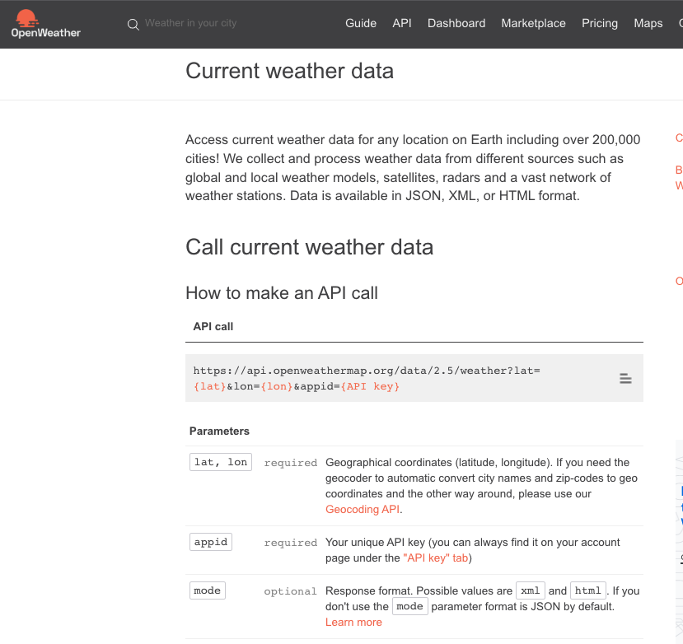
https://openweathermap.org/current
URL da API
O OpenWeather é um site que provê APIs gratuitas (e pagas) sobre clima

Slide 9
https://openweathermap.org/current
URL da API
O ? separa a URL principal dos parâmetros

Slide 10
https://openweathermap.org/current
URL da API
O ? separa a URL principal dos parâmetros
lat, lon e appid são parâmetros obrigatórios da função. Parâmetros são separados por &

Slide 11
https://openweathermap.org/current
URL da API
O ? separa a URL principal dos parâmetros
lat, lon e appid são parâmetros obrigatórios da função. Parâmetros são separados por &
mode é um parâmetro opcional

Slide 12
Chamando APIs em Python
Verbos HTTP e Biblioteca requests
Verbo | Função | Descrição
GET | requests.get(<url>, <parâmetros>) | Usado para solicitar dados de um recurso ao servidor
POST | requests.post(<url>, <dados>) | Usado para criar um novo recurso em um servidor (sempre gera uma nova URL)
PUT | requests.put(<url>, <dados>) | Usado para criar ou atualizar um recurso em um servidor em uma URL específica
DELETE | requests.delete(<url>) | Usado para apagar um recurso em um servidor

Slide 13
Chamando APIs em Python
Códigos de retorno
Categoria | Código * | Significado
2xx Sucesso | 200 | OK
 | 201 | Recurso criado
3xx Redirecionamento | 307 | Redirecionamento temporário
 | 308 | Redirecionamento permanente
4xx Erro do lado do cliente | 400 | Problema na requisição
 | 401 | Requisição não autorizada
 | 403 | Requisição proibida
 | 404 | Não encontrado
5xx Erro do lado do servidor | 503 | Serviço indisponível
 | 504 | Timeout no gateway
*Lista completa: https://pt.wikipedia.org/wiki/Lista_de_c%C3%B3digos_de_estado_HTTP

Slide 14
[Hora do Código]

Slide 15


Obrigada!

